Slide 1
Команда за извикване
на подалгоритъм

Slide 2
Подалгоритъм
Определение – алгоритъм, който се използва в описанието на друг алгоритъм
Например:
Квадрат (X) e:
повтори 4 пъти:
напред X
надясно 90°
изпълни квадрат (3);
изпълни квадрат (5);
(където X e дължината на страната)

Slide 3
Команда за извикване на подалгоритъм
Предназначение - за извикване на един алгоритъм от друг алгоритъм.
Общ вид на командата:
изпълни подалгоритъм(параметри)
  Подалгоритъм – име на подалгоритъма, който ще се изпълнява
  параметри - набор от стойности, които се предават при изпълнението му
Действие - подалгоритъмът се
изпълнява със стойностите,
указани в параметрите
име(параметри)

Slide 4




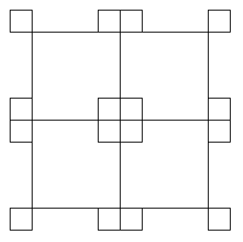
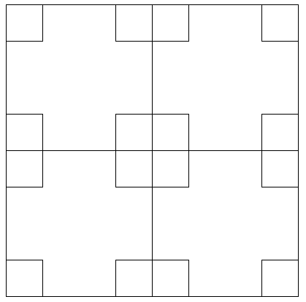

Някои фигури, направени с квадрат

Slide 5
Край

